Slide 1
SUA MISERICÓRDIA SE ELEVA ATÉ OS CÉUS
Lição 7 para 17 de fevereiro de 2024

Slide 2
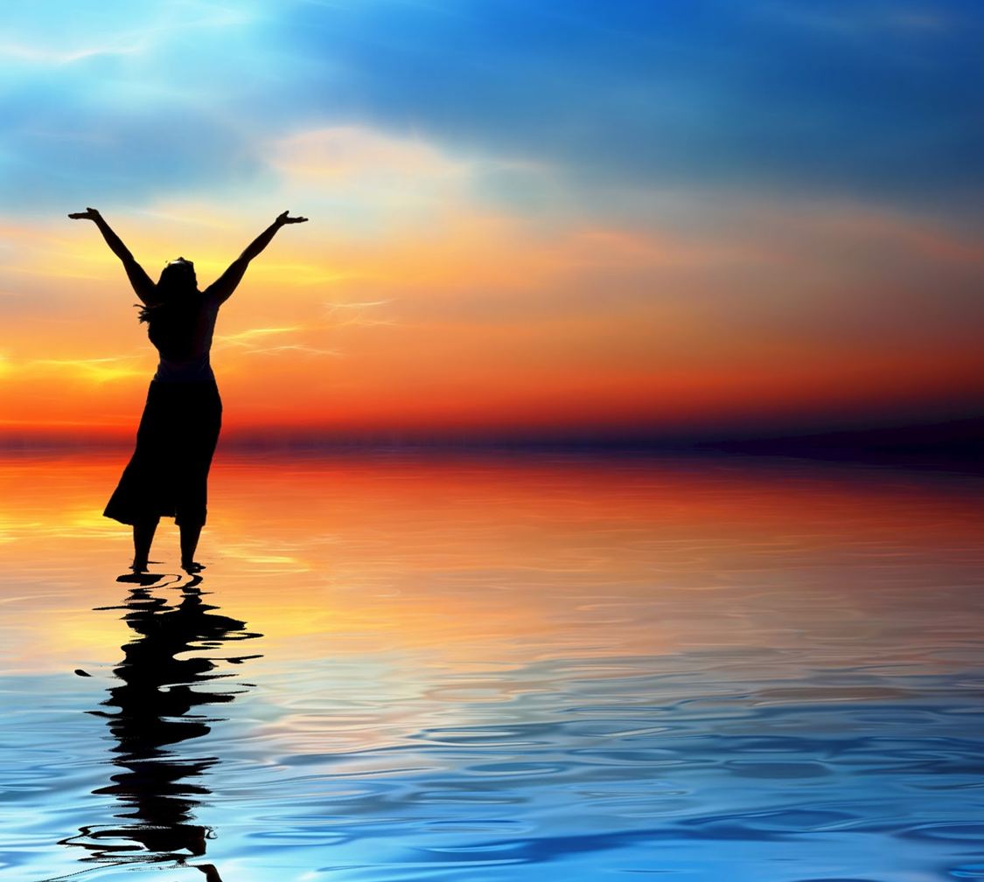
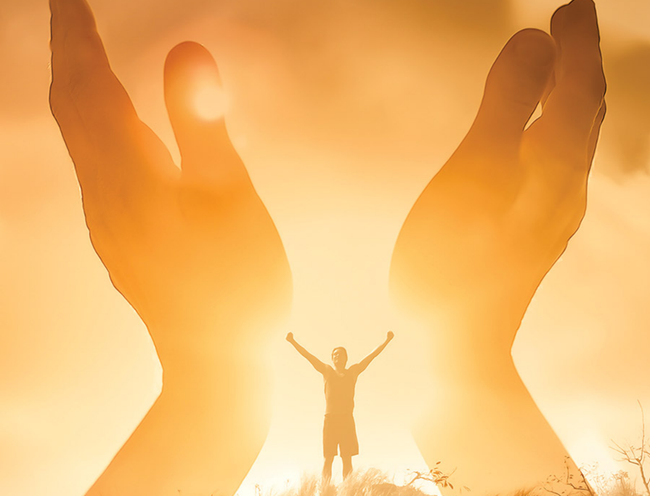
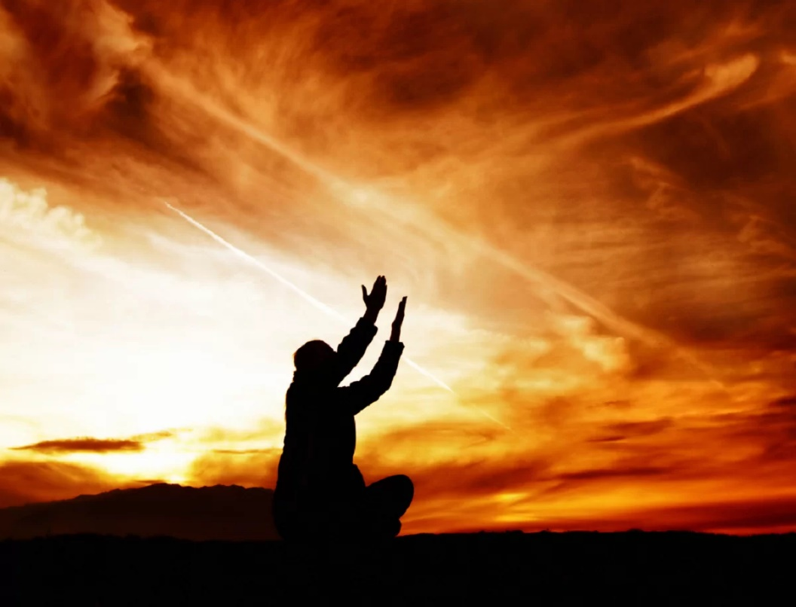
“Te louvarei entre os povos, ó Senhor; Cantarei de Ti entre as nações. Porque o teu amor é grande até os céus, e até as nuvens a tua fidelidade”
(Salmo 57:9, 10)

Slide 3
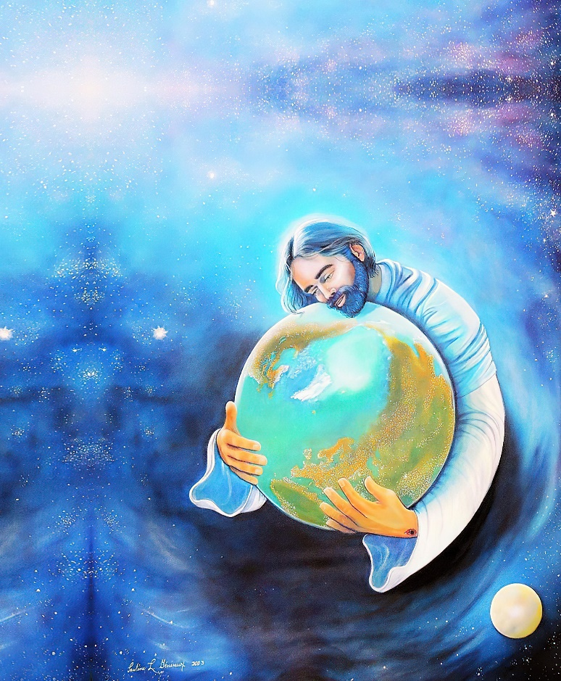
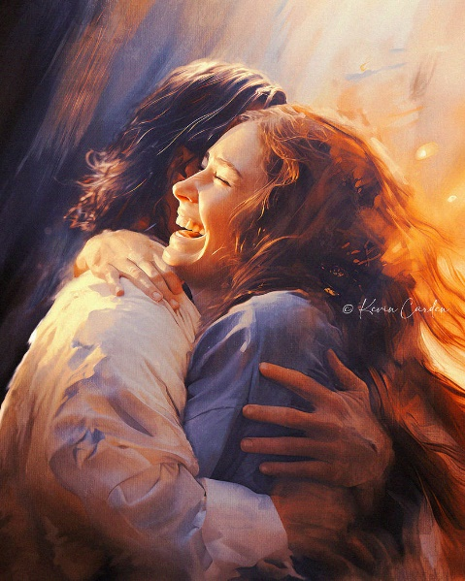
Quando Davi levou a arca para Jerusalém, ele cantou: "Porque o seu amor dura para sempre". (1Cr. 16:34 DHH).
Quando a arca foi colocada no Templo de Salomão, os levitas cantaram: "Porque o Seu amor dura para sempre". (2Cr. 5:13 DHH).
Quando o fogo divino consumiu o holocausto, eles repetiram: "Porque o seu amor dura para sempre". (2Cr. 7:3 DHH).
Quando Josafá saiu para a batalha, os levitas cantaram: "Porque o seu amor dura para sempre". (2Cr. 20:21 DHH).
Quando Zorobabel lançou as bases do novo Templo, foi cantado: "Porque seu amor... é eterno."(Esd. 3:11 DHH).
A mesma frase é repetida nos Salmos 100, 103, 106, 107, 118, 136 y 138.
Jeremias profetizou que, quando Jerusalém fosse restaurada, seria cantada: "Porque o seu amor dura para sempre".(Jer. 33:11 DHH).
O que significa para mim que o amor de Deus é eterno? Em que consiste esse amor? Quais são os benefícios para mim? Como posso responder a esse amor?
O Amor de Deus:
Amor que perdura para sempre (Salmo 136).
Amor que transforma (Salmo 51).
Amor que perdoa (Salmo 130).
Resposta humana ao amor de Deus:
Louvor e Confiança (Salmos 113 y 123).
Benção e Admiração (Salmo 103).

Slide 4
O AMOR DE DEUS

Slide 5
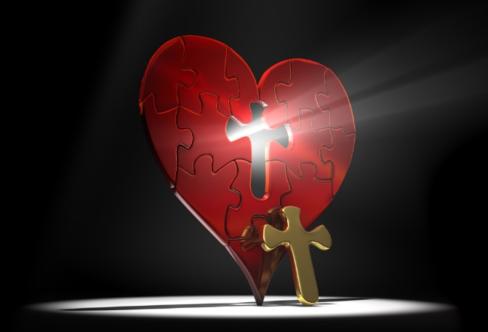
AMOR QUE PERDURA PARA SEMPRE
“Dai graças ao Senhor, pois ele é bom; Seu grande amor dura para sempre” (Salmo 136:1 NVI)
O Salmo 136 é um canto antifonal. Em cada um de seus 26 versículos, uma parte do coro louva a Deus e a outra parte responde com a razão que justifica esse louvor: "Porque a sua misericórdia dura para sempre”.
A palavra hebraica traduzida como "misericórdia" pode ser traduzida como "amor-bondade", "amor". O que Deus faz, movido por Seu amor eterno?
Realizou obras portentosas criando tudo o que nos rodeia (Sal. 136:1-9)
Libertou Israel da escravidão e os estabeleceu na Terra Prometida (Sal. 136:10-22)
Hoje, ela cuida de nós, nos liberta e nos sustenta (Sal. 136:23-26)
O amor de Deus não afeta apenas aqueles que O amam, pois Ele "alimenta toda criatura viva" (Sl. 136:25). Contemplando esse amor, o salmista começa e termina seu hino convidando-nos a louvar a Deus(Sal. 136: 1, 26).

Slide 6
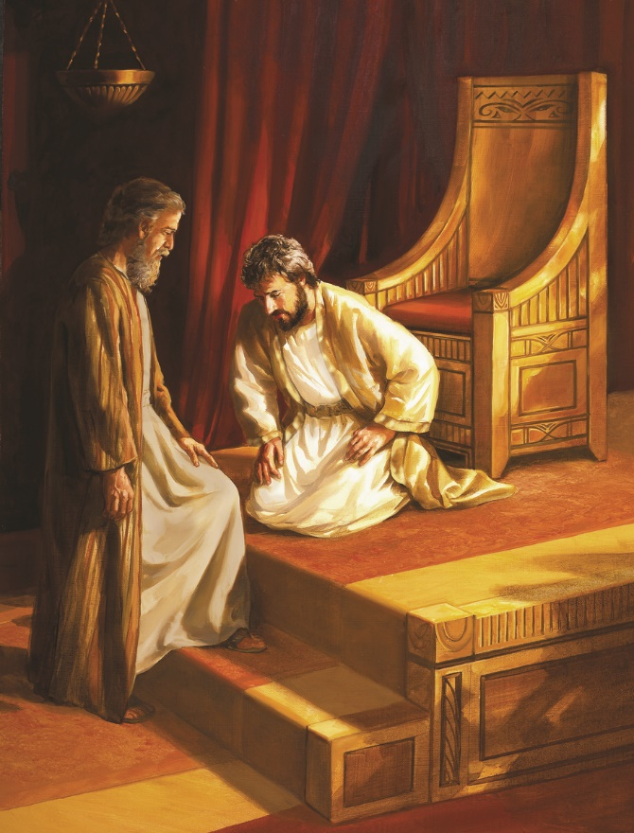
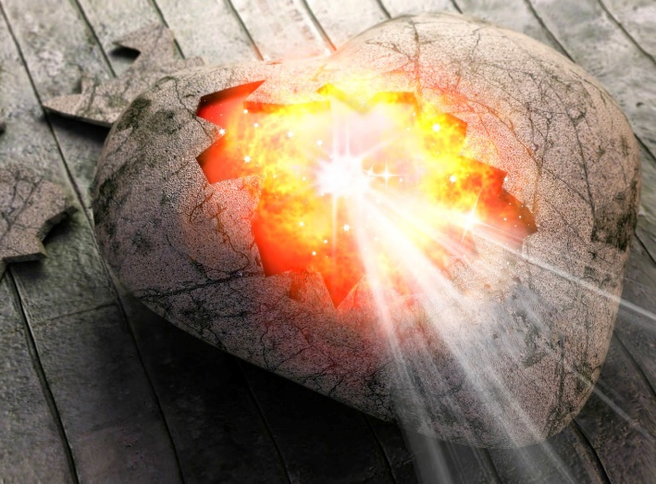
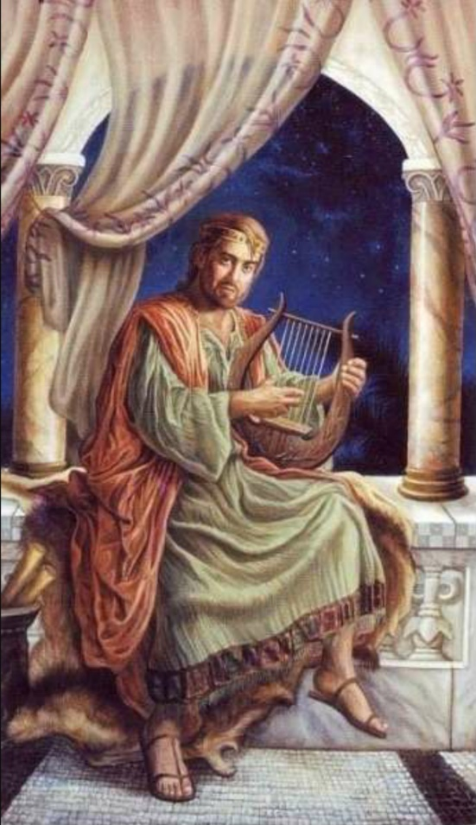
AMOR QUE TRANSFORMA
“Cria em mim, ó Deus, um coração puro, e renova um espírito reto dentro de mim” (Salmo 51:10)
O Salmo 51 foi escrito por Davi "quando, depois que ele veio a Bate-Seba, o profeta Natã veio até ele" (sobrescrito). Até então, os arrependimentos haviam devorado a alma de Davi. Agora ele abriu seu coração para Deus e confessou seu pecado sem atenuá-lo ou justificá-lo, ciente de sua incapacidade de parar de pecar (Sal. 51:3-5).
Sabia que, por causa de Seu grande amor, Deus limparia seu pecado e apagaria completamente sua transgressão (Sl. 51:1-2, 7-9) Mas, surpreendentemente, Davi vai além. Não se contenta com o perdão. Se não houver mudança em nossas vidas, seguimos incapazes de parar de pecar. Precisamos de uma transformação.
Deus pode e quer fazer esse milagre: criar um coração limpo e um espírito reto em nós (Sal. 51:10).
O perdão e a renovação do nosso ser resultam em alegria, testemunho, cântico e louvor (Sl. 51:12-15). E Deus se alegra em receber nosso humilde louvor de amor (Sal. 51:16-19).

Slide 7
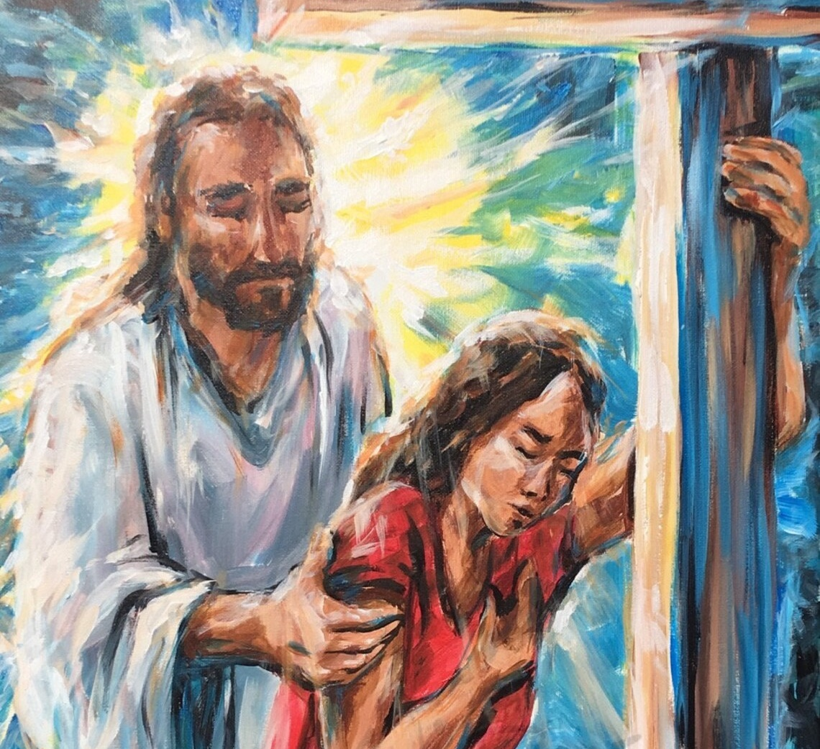
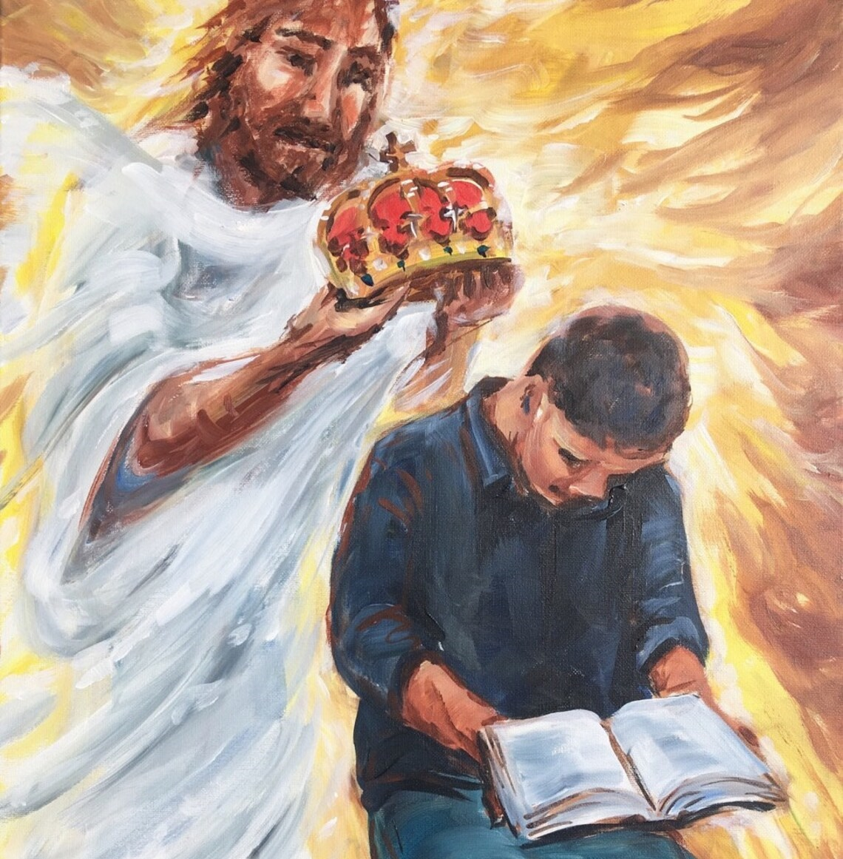
AMOR QUE PERDOA
“SENHOR, se olhares para os pecados, quem, Senhor, poderá suportar? Mas em Ti há perdão, para que sejas reverenciado” (Salmo 130:3-4)
Há dois temas principais do Salmo 130
O pecado é um abismo profundo do qual o pecador clama a Deus (Sl. 130:1-2). Ao ouvirmos, o Senhor olha para nós, e ... o que Ele vê?
Se fixar seus olhos em nosso pecado, estamos acabados (Sal. 130:3).
Mas os olhos amorosos de Deus se fixam no pecador arrependido, e lhe outorga Seu perdão (Sal. 130:4).
Essa atitude divina gera esperança. Portanto, esperamos com confiança que receberemos o perdão de Deus.
Todo o povo de Deus participa dessa espera ansiosa, quando "Ele redimirá Israel de todos os seus pecados". (Sal. 130:7-8).
O perdão
A espera
Aguardamos especialmente a gloriosa manhã em que ouviremos de seus lábios: "Entra no gozo do teu Senhor".(Mt 25:21; cf. Sal. 130:5-6).

Slide 8
“Devemos nos esconder em Cristo, confiar no seu amor, crer dia após dia que Ele nos ama com um amor que é infinito. Não deixe que nada o desanime e entristeça. Pense na bondade de Deus. Lembre-se de seus favores e bênçãos. [...] Que o louvor ao Senhor esteja sempre em nossos corações, em nossas mentes e em nossos lábios”
E. G. W. (Levante seus olhos, 16 de janeiro)

Slide 9
RESPOSTA HUMANA AO AMOR DE DEUS

Slide 10
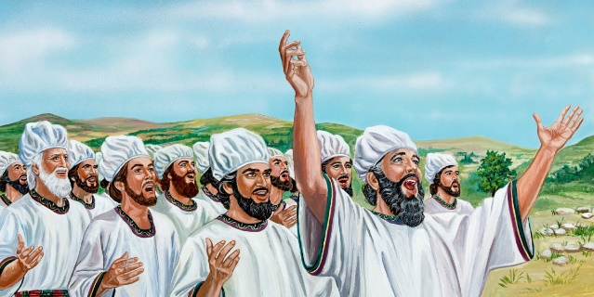
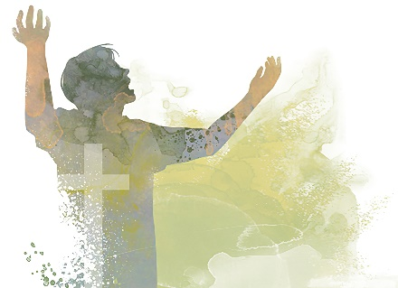
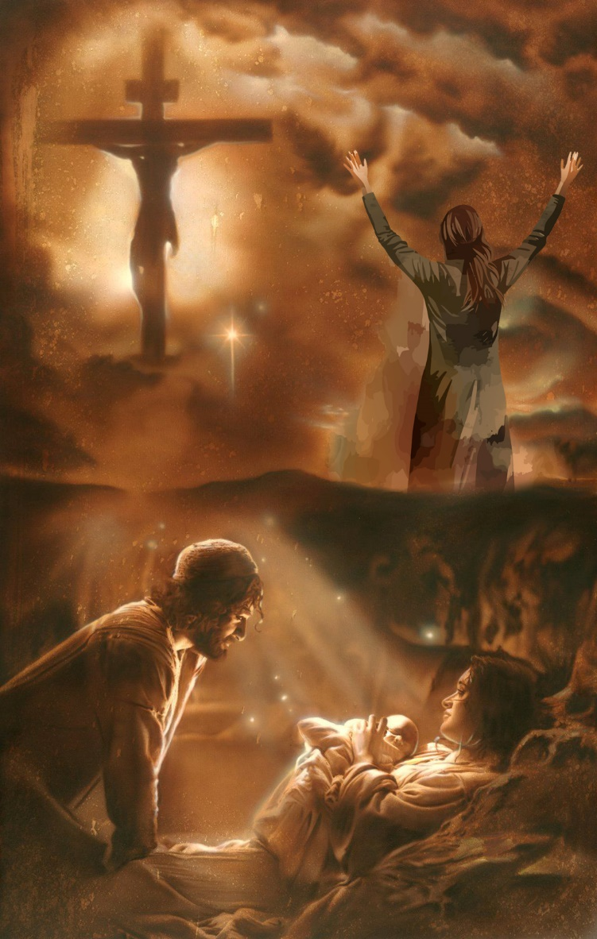
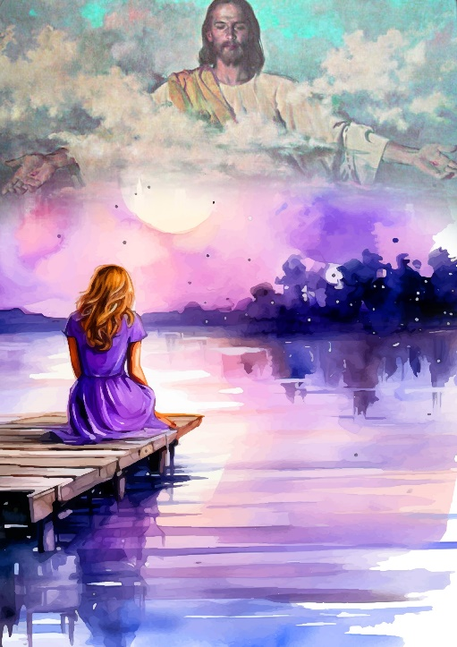
LOUVOR E CONFIANÇA
“Louvai, servos de Jeová, louvai o nome de Jeová” (Salmo 113:1)
Que motivos os Salmos 113 e 123 nos dão para louvar e confiar no Senhor?
Sal. 113:4
Porque é excelso acima do céu e da terra
Sal. 113:5-6
Porque, embora habite no alto, Ele se humilha e se rebaixa ao nosso nível
Sal. 113:7-8
Pois levanta os pobres e os necessitados
Sal. 113:9
Porque faz milagres maravilhosos
Salmo 123
Pois Ele tem misericórdia de nós quando somos desprezados
Em suma, louvamos a Deus por Seu poder, por Seus milagres, por Seu amor e por se humilhar, apesar de Sua grandeza.
Na Cruz podemos ver, juntos, todos esses atributos divinos. Seu grande amor levou Jesus a humilhar-se "até a morte" por nós (Fp 2:8). Isso não é louvável? Não devemos confiar plenamente neste Salvador poderoso e amoroso?

Slide 11
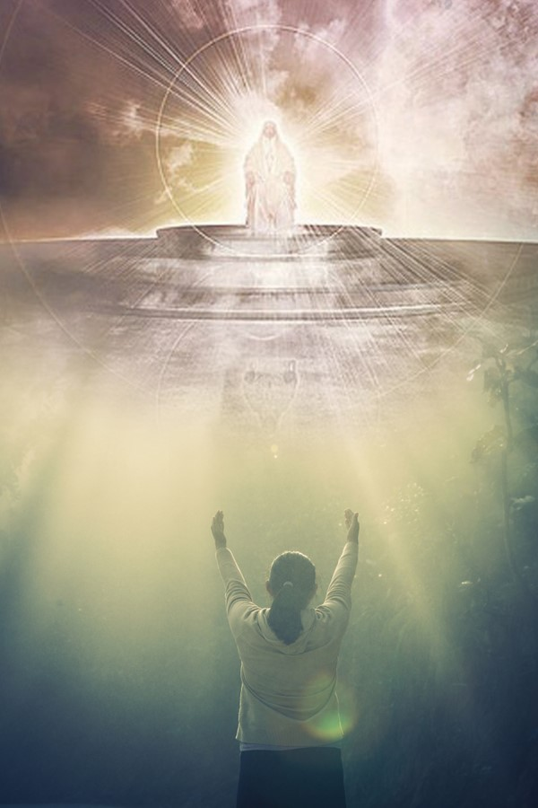
BÊNÇÃO E ADMIRAÇÃO
“Bendiz, minha alma, a Jeová, e não se esqueça de nenhum de seus benefícios” (Salmo 103:2)
Que benefícios nos outorga o Senhor?
Perdoa as minhas iniquidades (Sal. 103:3a)
Cura minhas doenças (Sal. 103:3b)
Resgata minha vida do poço (Sal. 103:4a)
Coroa-me com favores e amor (Sal. 103:4b)
Me sacia de bens (Sal. 103:5a)
Me rejuvenece (Sal. 103:5b)
Faz justiça quando estou sofrendo violência (Sal. 103:6)
Deixa-me saber seus planos (Sal. 103:7)
Me ama e não se ira comigo (Sal. 103:8-9)
Não me retribui de acordo com o meu pecado (Sal. 103:10-11)
Não se lembra dos meus pecados (Sal. 103:12)
Sabe que logo passarei e tem misericórdia de mim (Sal. 103:13-18)
Em resposta a essas bondades, nos unimos aos anjos para bendizer o Senhor (Sl. 103:19-22). O louvor começa quando alguém reconhece a majestade e as obras de Deus e responde em adoração à Sua bondade, misericórdia e sabedoria.

Slide 12
“Não deves sucumbir ao desânimo. O coração fraco será fortalecido; Os desanimados terão esperança. Deus cuida ternamente de Seu povo. Seus ouvidos estão abertos para seu clamor. [...] O nosso dever é fazer a nossa parte, no nosso lugar, e viver... com humildade aos pés da cruz e para ser fiel, vivendo piedosamente diante dEle. Ao fazê-lo, não nos envergonharemos, mas nossas almas confiarão em Deus com santa ousadia. [...] Meu coração está determinado em sua confiança em Deus. Temos um Salvador poderoso. Podemos alegrar-nos na sua rica plenitude. Desejo ser mais devoto e consagrado a Deus”
E. G. W. (Refletindo Jesus, 3 de dezembro)

